Slide 1
SharePoint の拡張とカスタマイズ
SharePoint Framework Web パーツ
SharePoint Framework 機能拡張
SPFx ソリューションをパッケージ化してデプロイ
Microsoft Graph の使用
SPFx 内から Azure AD で保護されたサードパーティ API を使用
Teams タブとしての Web パーツ
SharePoint でのブランディングとテーマ設定

Slide 2
SharePoint Framework Web パーツ

Slide 3
SharePoint Framework の概要
SharePoint Framework は、SharePoint および Office 365 のカスタム エクスペリエンスの作成に使用される開発モデルです。
SharePoint Framework (SPFx) を使用して、以下を作成します。
SharePoint Framework (SPFx) Web パーツ
SPFx 機能拡張
Single Part App Pages
Microsoft Teams のカスタマイズ
SharePoint Framework の主な機能
Notes:
SharePoint Framework (SPFx) は、クライアント側の SharePoint 開発の全面的なサポート、SharePoint データとの簡単な統合、およびオープン ソース ツールのサポートを提供するページおよび Web パーツ モデルです。

Slide 4
SharePoint Framework 開発ツールとライブラリ
SharePoint Framework には、ソリューションの構築に使用できるいくつかのクライアント側 JavaScript ライブラリが含まれています。
クライアント側 Web パーツの開発に使用されるツールとライブラリには、次のものがあります。
TypeScript
JavaScript フレームワーク (React、Angular、Vue.js、Handlebars など)
ノード パッケージ マネージャー (npm)
Node.js
Gulp タスク ランナー (パッケージとソリューションの構築に使用)
Webpack
ソース コード エディター (Visual Studio Code、Atom、WebStorm など)
SharePoint REST API
パターンとプラクティス (PnP)
Yeoman ジェネレーター
Yeoman を使用して SharePoint Framework プロジェクトを生成する

Slide 5
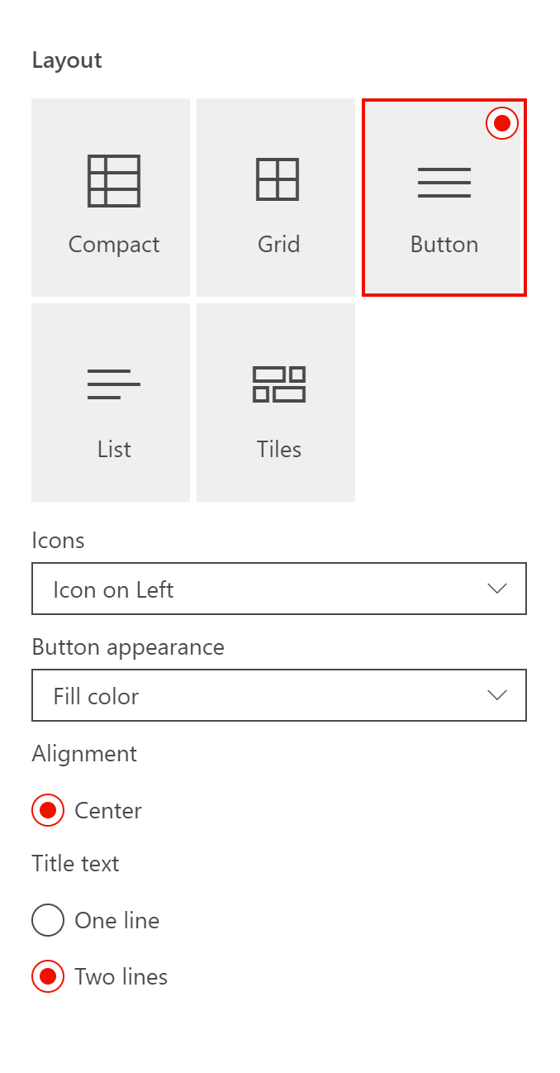
SharePoint クライアント側 Web パーツ
SharePoint クライアント側 Web パーツは、SharePoint ページ内に表示されるコントロールで、ブラウザーでローカルに実行されます。Web パーツのプロパティを SharePoint と統合します。
クライアント側の Web パーツのプロパティ。
サポートされているプロパティ ペインのフィールド タイプ:
ボタン
チェックボックス
選択肢グループ
ドロップダウン
段落罫線
ラベル
リンク
スライダー
テキストボックス
複数行のテキストボックス
切り替え
カスタム
プロパティ ウィンドウを構成。
Notes:
これがユーザーが Web パーツを操作する方法であることの重要性を強調します。オプションが論理的な順序であり、すぐに使用できる (OOTB) オプションと一致していることを確認します。

Slide 6
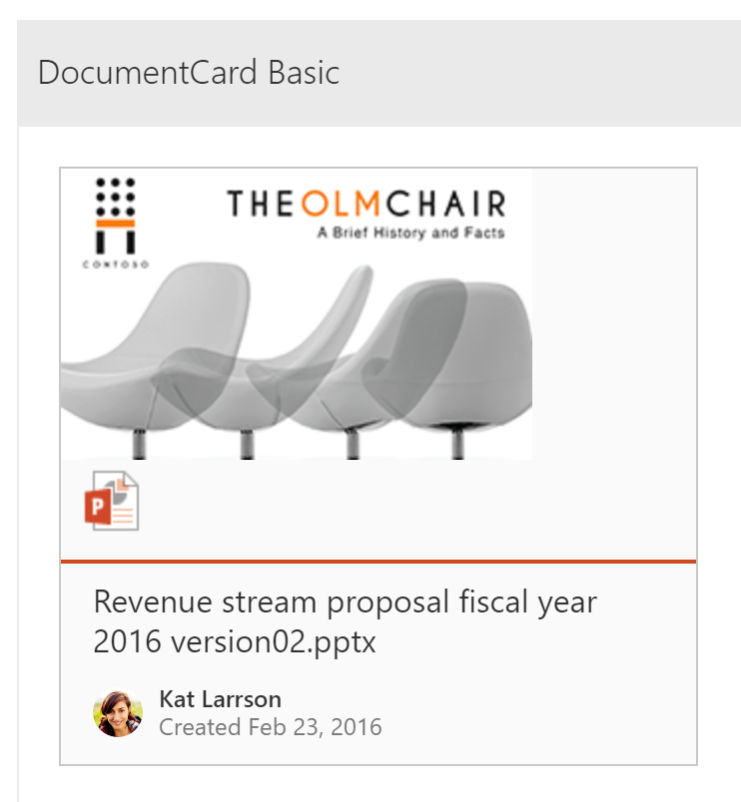
SharePoint クライアント側 Web パーツの Office UI Fabric React コンポーネント
開発者が使用できる UI Fagric の 2 つの領域:
UI Fabric Core
色
アイコン
フォント
グリッド
Fabric React コンポーネント: 一連の再利用可能なコンポーネント
ボタン
ナビゲーション
ドロップダウン
ラベル

Slide 7
SharePoint クライアント側 Web パーツの Office UI Fabric React コンポーネント
SharePoint Framework での Office UI Fabric Core と Fabric React の使用
Office UI Fabric Core パッケージ
Office UI Fabric React コンポーネント
Office UI Fabric での CSS の課題

Slide 8
Single Part App Pages
Single Part App Pages は、レイアウトをロックした状態で SharePoint Online で SharePoint Framework Web パーツまたは Teams アプリケーションをホストする機能を提供します。エンド ユーザーは、Single Part App Pages レイアウトを使用するページを変更または構成することはできません。
App ページには次の特徴があります。
Single Part App Pages は、エンド ユーザーがブラウザーを使用して編集することはできません。
現在、単一の Web パーツまたは Microsoft Teams アプリケーションのみのホスティングをサポートしています。
ページ レイアウトは、プログラムで通常のページ レイアウトから Single Page App Pages にのみ変更できます。
エンド ユーザーは、公開された Web パーツまたは Teams アプリケーションをパラメーター化できません。
テナントで Single Part App Pages を使用します。
ブラウザー コンソールで JavaScript を使用してページ レイアウトを変更します。
PnP PowerShell を使用してページ レイアウトを変更します。

Slide 9
デモ
SharePoint Framework (SPFx) の概要
Notes:
デモ リソースの場所: https://microsoft.sharepoint.com/:w:/t/MOCtoBaselineevents/ERBwiD99TRdKhhQ-7nElZDcBamvEVtrmLDj-4xCUW57_ug?e=fR6170

Slide 10
SharePoint Framework 機能拡張

Slide 11
SharePoint Framework 機能拡張
SharePoint Framework 機能拡張を使用すると、SharePoint と Teams の開発機能を拡張できます。
3 タイプの拡張が実現します。
アプリケーション カスタマイザー: ページにスクリプトを追加し、既知の HTML 要素プレースホルダーにアクセスして、カスタム レンダリングで拡張します。
コマンド セット: SharePoint コマンド サーフェスを拡張して新しいアクションを追加し、動作の実装に使用できるクライアント側コードを提供します。
フィールド カスタマイザー: 変更されたビューをリスト内のフィールドのデータに提供します。
Notes:
SharePoint Framework (SPFx) 機能拡張は、SharePoint ページのコンテキスト内で実行されるクライアント側コンポーネントです。機能拡張を SharePoint Online にデプロイし、最新の JavaScript ツールとライブラリを使用して機能拡張を構築できます。

Slide 12
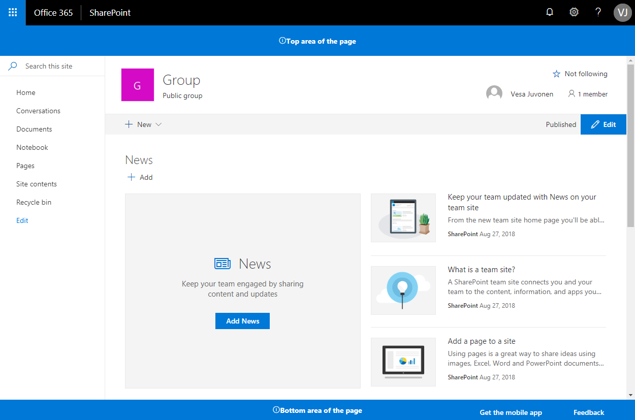
アプリケーション カスタマイザー機能拡張
アプリケーション カスタマイザーは、SharePoint ページの既知の場所へのアクセスを提供します。これにより、ビジネスと機能の要件に基づいて変更できます。

Slide 13
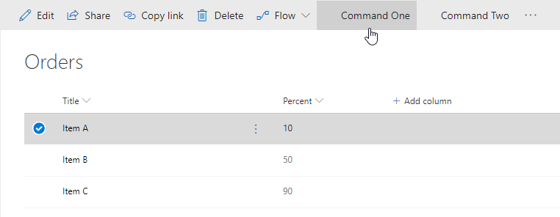
ListView コマンド セット機能拡張
ListView コマンド セット機能拡張を使用すると、ページ上部のコマンド バー内にカスタム コントロールと機能を追加できます。
Notes:
https://github.com/SharePoint/sp-dev-fx-extensions/tree/master/samples/js-command-clone

Slide 14
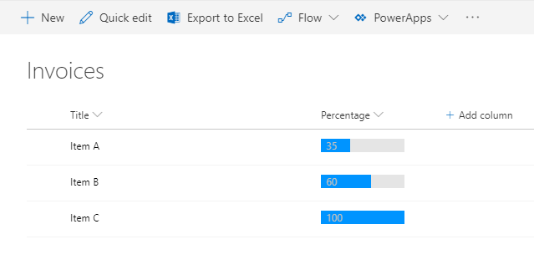
フィールド カスタマイザー機能拡張
フィールド カスタマイザー機能拡張を使用すると、SharePoint リスト内で特定のフィールドをレンダリングする方法をカスタマイズできます。
例:
状況報告の会議
パーセンテージ

Slide 15
デモ
SharePoint Framework 機能拡張の作成
Notes:
デモ リソースの場所: https://microsoft.sharepoint.com/:w:/t/MOCtoBaselineevents/EbetfHzQqwNAr8EY7NPVO-UBS79TO27J_9Ur_nuT_xQHiw?e=JYGf60

Slide 16
SPFx ソリューションを パッケージ化してデプロイする

Slide 17
デプロイするパッケージを準備する
開発者は、クライアント側ソリューション パッケージとともに SharePoint リストまたはドキュメント ライブラリをプロビジョニングして、Web パーツなどのクライアント側コンポーネントでリストやライブラリを使用可能にしなければならない場合があります。
ソリューション パッケージを使用して SharePoint アセットをプロビジョニングします。
ソリューションで SharePoint アイテムを作成します。
SharePoint アイテムをアップグレードします。
SharePoint Framework パッケージを更新します。

Slide 18
ソリューションをパッケージ化する
各パッケージ構成ファイルには、タスクがさまざまなソース ファイルやマニフェストを検索する場所を上書きするためのオプション設定や、パッケージを書き込む場所を定義するオプション設定が含まれています。さらに、さまざまなコンポーネント間の関係についてパッケージャーに指示する、必要なソリューション定義も含まれています。
ソリューション定義 (ISolution)
機能定義 (IFeature)
ファイル パス

Slide 19
テナントスコープ ソリューションのデプロイメント
SharePoint Framework 機能拡張のテナント全体のデプロイメント オプションは、アプリケーション カスタマイザーと ListView コマンド セットでサポートされています。これにより、テナント アプリ カタログ マネージャーは、テナント全体で、またはサイトで使用される Web/リスト テンプレートに基づいて、既定でアクティブ化される拡張機能を管理する簡単なオプションを利用できます。
テナントスコープ ソリューションのデプロイメント オプション
ソリューション固有の要件
テナント全体で利用できるようにソリューションを構成する
アプリ カタログでテナント全体のデプロイメントを承認します。

Slide 20
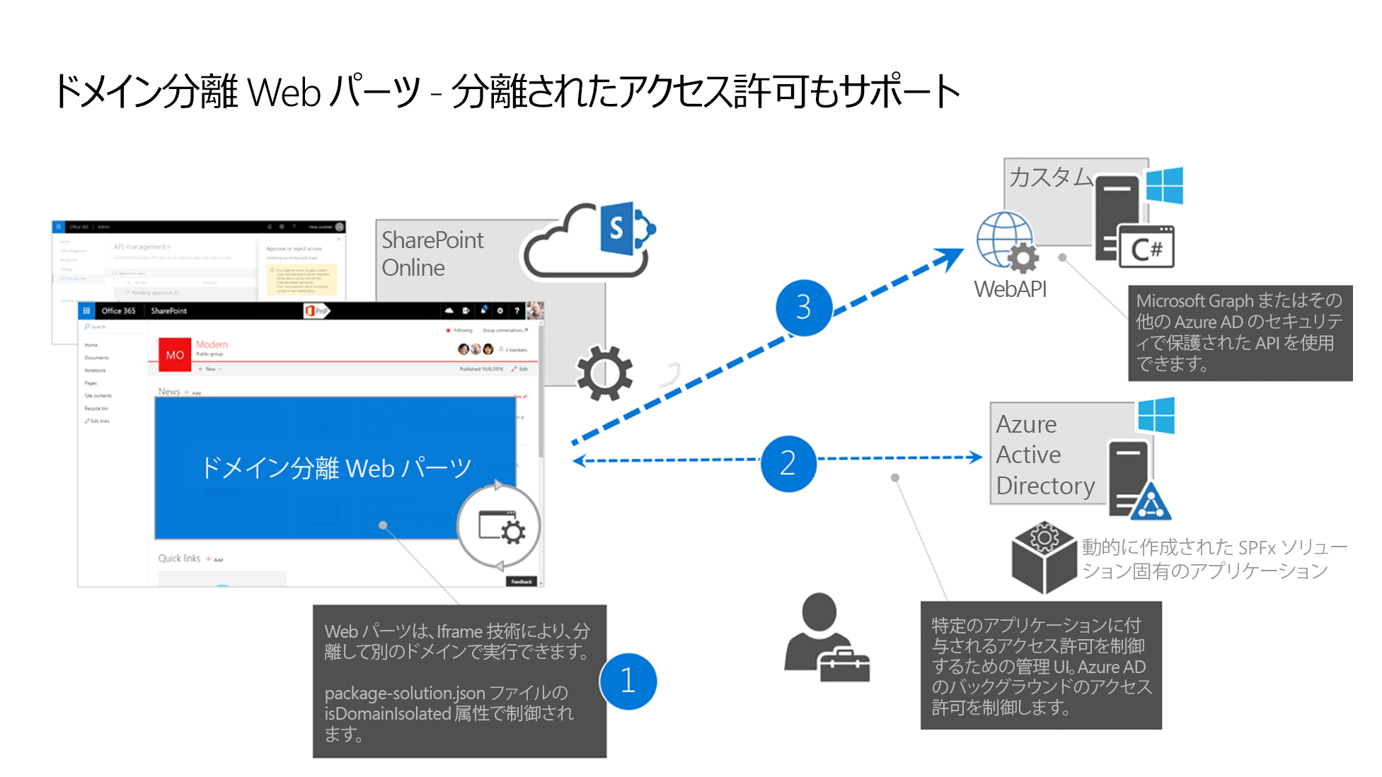
ドメイン分離 Web パーツ

Slide 21
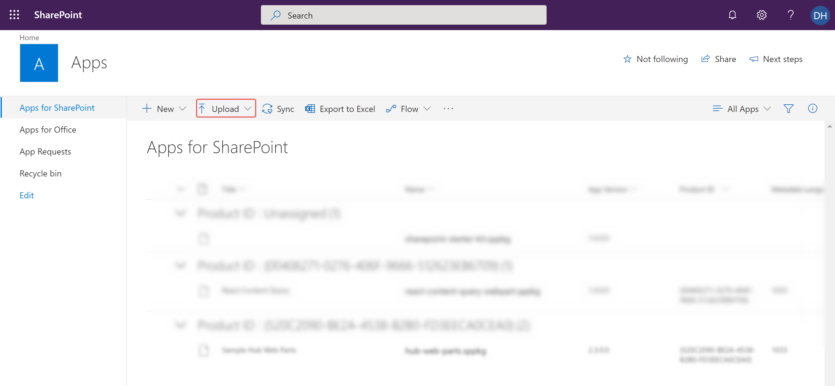
運用環境に合わせて SharePoint Framework 構築を最適化する
次のコマンドを使用してソ リューションをパッケージ 化し、SharePoint のアプリ カタログにアップロードし ます。
Gulp の構築
Gulp バンドル – 出荷
Gulp パッケージ ソリューション – 出荷

Slide 22
デモ
SharePoint Framework ソリューションのデプロイメント
Notes:
デモ リソースの場所: https://microsoft.sharepoint.com/:w:/t/MOCtoBaselineevents/ERGPKlWSe6tCr4Gxh7550ccBBaoRNxTbc4WOr7-QVQOZRw?e=1H4Ian

Slide 23
Microsoft Graph とサードパーティ API の使用

Slide 24
MSGraphClient を使用して Microsoft Graph に接続する
SharePoint Framework ソリューションを構築する場合、開発者は MSGraphClient を使用すると、Microsoft Graph に簡単に接続できます。
MSGraphClient は、SharePoint Framework v1.6.0 で導入された新 しい HTTP クライアントであり、SharePoint Framework ソリュー ション内の Microsoft Graph への接続を簡素化します。
MSGraphClient は、既存の Microsoft Graph JavaScript クライアント ライブラリをラップし、他のクライアント側ソリューションでクライアント ライブラリを使用する場合と同じ機能を開発者に提供します。
Notes:
MSGraphClient は、既存の Microsoft Graph JavaScript クライアント ライブラリをラップし、他のクライアント側ソリューションでクライアント ライブラリを使用する場合と同じ機能を開発者に提供します。

Slide 25
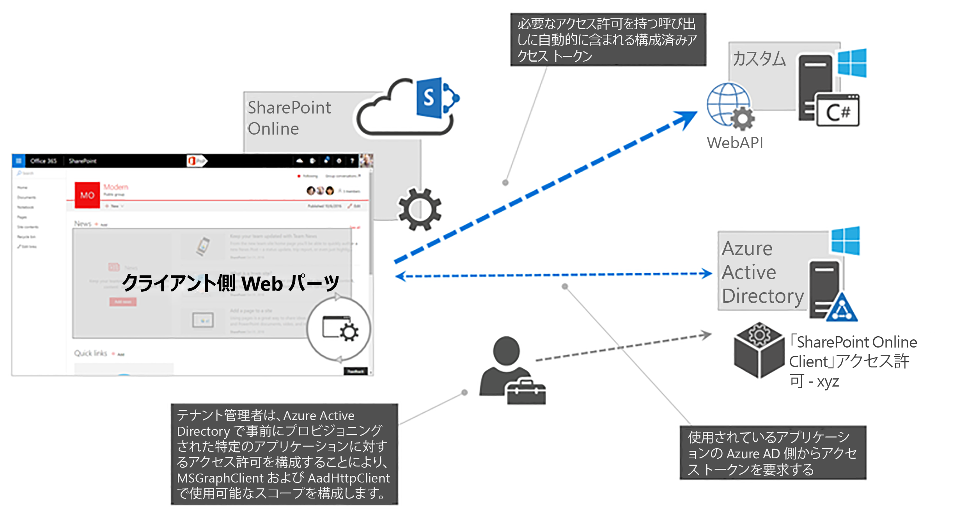
AadHttpClient について理解する
SharePoint Framework では、ソリューションに必要な Azure AD アプリケーションとアクセス許可を指定できます。必要なアクセス許可がまだ付与されていない場合は、テ ナント管理者が付与できます。
AadHttpClient を使用すると、Azure AD を使用してセキュリティで保護された API に簡単に接続できます。 自分で OAuth flow を実装する必要はありません。

Slide 26
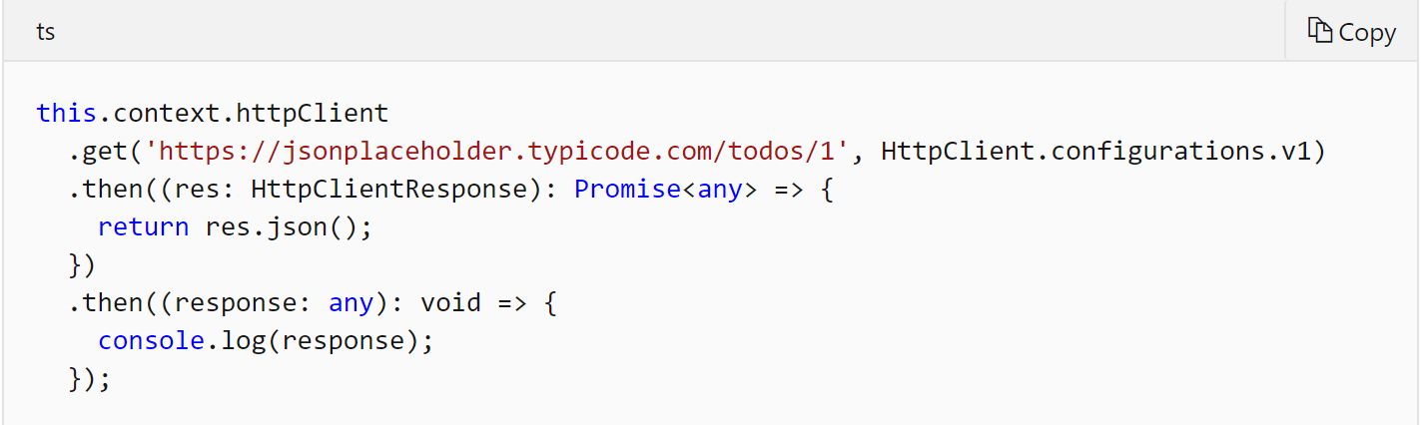
サードパーティの API を使用するアクセス許可を付与する
SharePoint Framework ソリューションを構築する際に、株式情報や気象情報などのパブリック API を利用できます。

Slide 27
SharePoint でのブランディングとテーマ設定

Slide 28
SharePoint サイトのテーマ
マイクロソフト ブランド パレットと同様に、SharePoint のテーマはマイクロソフト ブランドに基づいて構築されるように設計されています。また、パートナーシップを支配することなく、柔軟に活性化できるようになっています。テーマは共通の目標と個性を明らかにし、多様性と SharePoint エクスペリエンスを最適化する能力を反映します。
Notes:
SharePoint サイトのテーマについて説明します。
https://fabricweb.z5.web.core.windows.net/pr-deploy-site/refs/heads/master/theming-designer/index.html

Slide 29
SharePoint サイトのテーマ
テーマ エクスペリエンスのコンポーネント:
カラー パレット
フォント パターン
背景画像
マスター ページ
マスター ページのプレビュー
構成済みの外観
外観の変更
デザイン ギャラリー

Slide 30
サイト デザインとサイト スクリプト
サイト デザインとサイト スクリプトを使用して、独自のカスタム構成を使用する新しいまたは既存の最新式 SharePoint サイトのプロビジョニングを自動化します。
サイト デザイン
サイト スクリプト
PowerShell または REST を使用してサイト デザインとサイト スクリプトを操作
範囲設定

Slide 31
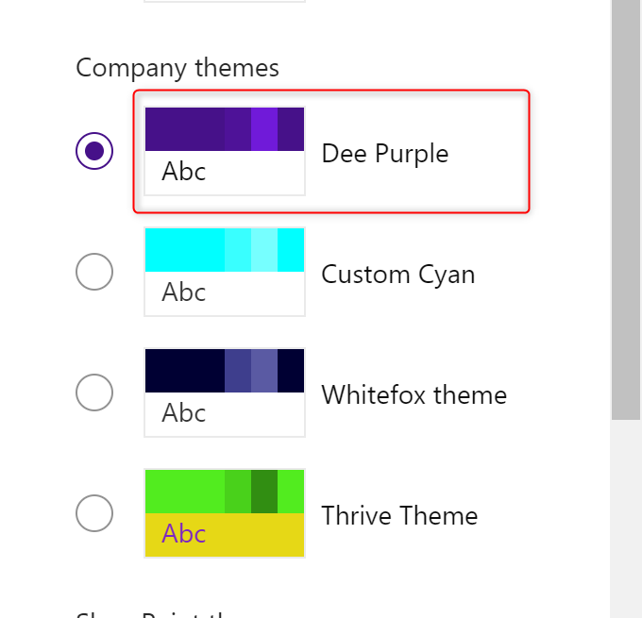
サイト デザインとサイト スクリプト
Notes:
サイト デザインの GitHub の例
https://github.com/SharePoint/sp-dev-site-scripts

